Slide 1
（１）まちづくり促進事業会計（りんくうタウン、阪南スカイタウン、二色の浜）
○ まちづくり促進事業会計は、計画どおりに分譲が進まないりんくうタウン等の産業用地について、企業ニーズの変化を踏まえ、定期借地事業を本格的に導入することで、政策的に企業誘致を促進し、まちの早期立上げを実現するため、平成15年に設置したものです。
○ この事業は、起債の発行により用地取得に必要な資金調達を行い、その償還は事業用地の売却収入を充てることにより、収支が均衡する仕組みになっています。
その売却予定価格（簿価）は、1,141億円です。
○ また平成24年度以降、地域整備事業会計廃止時に一般会計へ移管された土地について定期借地を行う場合には、一般会計から現物出資を受けて貸付し、当該土地の貸付収入に相当する納付金を一般会計へ納付しています。（貸付期間終了後は一般会計に返還）
事業の仕組み
1

Slide 2
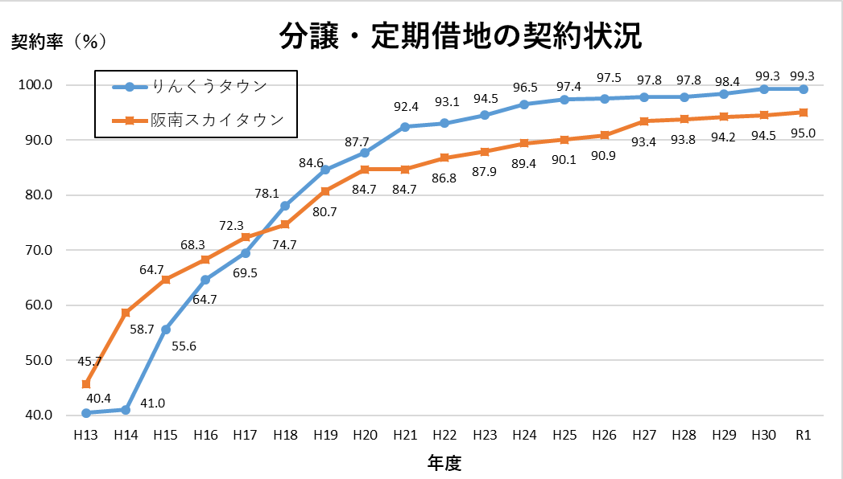
○ りんくうタウン、阪南スカイタウン分譲・定期借地の契約状況
分譲等の契約率は、企業局事業の収束を決定した平成13年では、りんくうタウン40.4％、 阪南スカイタウン45.7％でしたが、平成15年に『まちづくり促進事業会計』を設置し、定期借地事業を本格導入して以降、順調に契約がすすみ、令和２年12月末現在では、それぞれ99.3％、95.0％となっています。
■ 財政リスクの内容・程度、講ずべき措置
令和5年度以降、順次、定期借地期間が終了しますが、起債の償還時までに土地が売却できない場合には財政負担が生じる恐れがあり、現在保有する土地が全く売却できなければ、起債償還額の849億円が必要となります。
このため、貸付期間中の売却を希望する定期借地事業者のニーズに柔軟に対応し、定期借地から分譲へと円滑に進むよう、引き続き貸付期間の終了を待たずに売却を進め、地域ポテンシャルの向上に努めていきます。
2

Slide 3
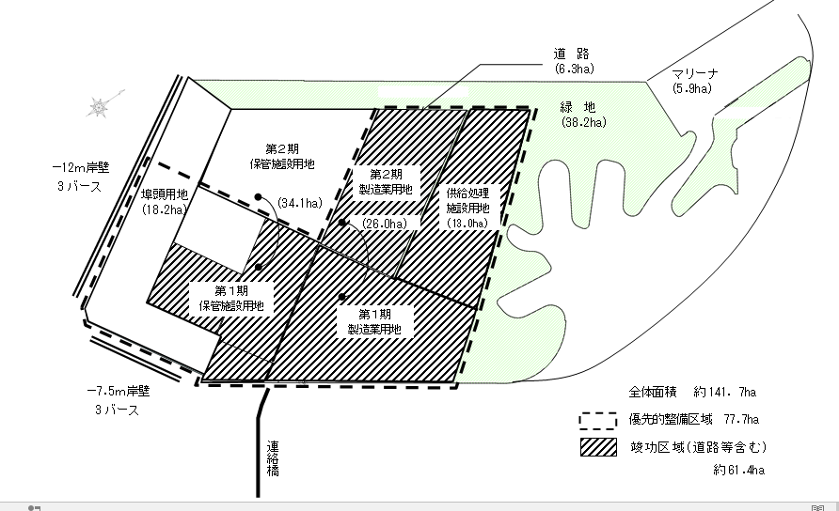
（２）港湾整備事業特別会計 ① 阪南2区（ちきりアイランド）整備事業
○ 本事業は、港湾物流機能の強化・拡充や背後市街地の住工混在地域の環境改善などを目的として、岸和田市の沖合で行っている埋立事業で、平成10年度より着手しています。平成14年度以降、埋立土については、公共事業の建設発生土で行っており、埋立費用をかけていません。全体面積141.7haのうち優先的整備区域（77.7ha）を対象にインフラ整備を行い、埋立地の土地処分（分譲・賃貸）を行っています。現在、埋立が終わった土地の処分状況は、44ha中39haです。
阪南２区整備計画図
■ 財政リスクの内容・程度
当該整備に係る優先的整備区域の事業費456億円（完成目標令和5年度）、賃貸及び売却収入458億円を見込んでいます。
令和元年度末時点では、事業費424億円、収入256億円であり、今後の事業費として32億円、収入202億円（近傍の評価額等で算出）を見込んでいます。
土地処分が進まない場合や土地価格が下落した場合は、財政への影響が懸念されます。
■ 講ずべき措置
採算性確保のため、土地需要等を見極めつつ、インフラ整備を実施するとともに、企業立地に努め、土地処分を進めていきます。
※ 優先的整備区域とは、事業期間が非常に長期にわたることから、土地処分の可能性の高い区域を設定し、事業化した区域である。
3

Slide 4
（２）港湾整備事業特別会計 ② 汐見沖地区整備事業（泉大津フェニックス事業）
○ 本事業は、近畿圏から発生する廃棄物の最終処分を行い、埋立てた土地を活用して、港湾機能整備を図る「大阪湾圏域広域処理場整備事業」により埋立を進めており、平成元年度より着手しています。インフラ整備が整い、土地処分（分譲・賃貸）するまでの間、中古自動車保管ヤード等として暫定的に利用しながら、事業を進めています。その後、港湾関連用地、工業用地等として土地処分を行うため、順次インフラ整備（道路工事・上下水道工事など）を行っていきます。現在、埋立が終了した土地145ha中103haを中古自動車保管ヤード、メガソーラー等として利用中です。
汐見沖地区土地利用計画図
■ 財政リスクの内容・程度
当該整備に係る事業費396億円（完成目標令和10年度）、賃貸及び売却収入832億円を見込んでいます。
令和元年度末時点では、事業費62億円、収入47億円であり、今後の事業費として334億円、収入785億円（近傍の評価額等で算出）を見込んでいます。
土地処分が進まない場合や土地価格が下落した場合は、財政への影響が懸念されます。
■ 講ずべき措置
採算性確保のため、土地需要等を見極めつつ、インフラ整備を実施するとともに、企業立地に努め、土地処分を進めていきます。なお直ちに土地処分が出来ない区域については、暫定的に中古自動車保管ヤード等として利用を行い、収入の確保に努めていきます。
道路（約9ha）
全体面積 約205ha
竣功区域 約145ha
（R3.1末現在） |  |  |  |  |  |  | （単位：ha)
用途・面積 |  | 処分 予定 | 内竣功済 |  |  |  | 備考（利用状況）
 |  |  |  | 内処分済
 |  |  |  | 賃貸 | 分譲 | 計
港湾関連用地 | 52.0 | 47.7 | 47.5 | 39.0 | 0.0 | 39.0 | 中古自動車 保管ヤード等
交流厚生用地 | 16.0 | 9.5 | 11.6 | 9.5 | 0.0 | 9.5
工業用地 | 34.0 | 30.3 | 7.8 | 2.5 | 0.0 | 2.5
埠頭用地 | 23.0 | - | 17.1 | 7.9 | - | 7.9 | 中古自動車保管ヤード等
幹線道路 | 9.0 | - | 7.4 | - | - | -
緑地 | 71.0 | - | 53.1 | 44.0 | - | 44.0 | ﾒｶﾞｿｰﾗｰ、ｲﾍﾞﾝﾄ広場
計 | 205.0 | 87.5 | 144.5 | 102.9 | 0.0 | 102.9
4

Slide 5
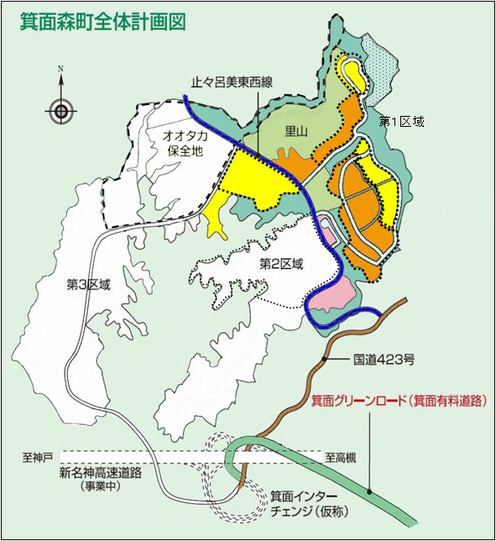
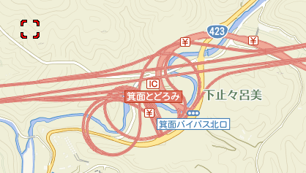
（３）箕面北部丘陵整備事業特別会計（箕面森町事業）
○ 箕面森町事業（事業完了は令和5年度末予定）については、 府が造成する区域を当初の計画よりも縮小して、府費負担額は603億円以内とすることにしています。（令和元年度までの府費負担額累計は492億円）
【第１区域】
■ 財政リスクの内容・程度、講ずべき措置
財政再建プログラム案で「引き続き事業の完成をめざす」とした第１区域においては、保留地のうち住宅地536区画は令和元年度末時点で全て契約済みとなりました。一方、その他保留地のうち、民間事業者に駐車場施設として有償貸与している保留地について、令和３年度末までに販売が完了できるように努めます。
仮に、計画どおり販売できず保留地が残る状況となった場合、府費負担への影響が懸念されます。
引き続き、計画どおりに保留地を販売し、府費負担の軽減に努めます。
第１区域
一般地権者仮換地・
保留地
施設誘致地区
住宅供給公社他
仮換地・保留地
第３区域
第Ⅰ期
止々呂美吉川線
第３区域
民間地権者
による宅地開発
第３区域
第Ⅱ期
残
土
処
分
270万㎥
箕面とどろみIC
拡大図
箕面とどろみIC
5

Slide 6
【第３区域】
■ 財政リスクの内容・程度、講ずべき措置
第３区域については、施設誘致地区に位置づけており、平成24年度から新名神高速道路の残土搬入及び粗造成が行われました。
平成25年度に第３区域のエントリー募集を実施した結果、募集面積25haに対し、36社から約84haの応募があり、応募結果や応募企業とのヒアリング結果を踏まえ、企業の進出意欲が高いこと等から、保留地処分の可能性や事業採算性が見通せる状況となったため、平成26年1月の府戦略本部会議において、第３区域の基盤整備工事を実施することとしました。
なお、第Ⅰ期については平成29年度に完売し、第Ⅱ期については平成30年度に完売しました。
◆各区域の現状
区 域 |  |  |  | 現状（R2.12.24時点） | 今後 【R2年度以降残工事費：約25億円(見込)】
第１区域 | 宅地 1160区画 | 換地 624区画 | 宅地624区画 | 地権者にて全区画で 使用収益開始済み
 |  | 保留地 536区画 | 宅地 446区画 | 売却済
 |  |  | 里山Ⅱ期宅地 90区画
 | 施設誘致（換地） |  | 造成完了 | 地権者にて施設誘致済
 | 保留地約8ha |  | 造成完了 | 売却済
 | その他保留地（地区センター等） |  | 造成完了 | 駐車場施設として 民間事業者に貸付中 | R3年度末までに売却
第２区域 | 大規模地権者換地（民間地権者開発宅地） |  |  | 地権者にて 30ha(677区画)随時販売中
第３区域 | 府住宅供給公社他換地 |  |  | 売却済
 | 保留地（施設誘致）
6

Slide 7
（４）大阪府住宅供給公社
○ 地方住宅供給公社法により、府民に良質な住宅を提供していくため、大阪府の全額出資による公的団体として設立した特別法人であり、主に賃貸住宅等事業、宅地管理事業、府等からの受託事業を行っています。
■ 財政リスクの内容・程度
公社はこれまで家賃収入・再生地処分益の確保等の経営改善に取り組み、令和元年度末の借入金残高は約1,321億円となっています。
このうち、約348億円（※）に対し、府は損失補償を付与しています。
なお、公社は平成24年4月に「自立化に向けた10年の取り組み」の流れをくむ「経営計画」（H24～R3）を策定（平成29年４月改定）し、引き続き、借入金残高の縮減（目標:令和3年度末 1,400億円以下）に取り組んでいます。
※ グループファイナンスや過去の公社賃貸住宅建設資金などの借換に係るものです。
現在は、既に損失補償を付与している借入金の借換のみ損失補償の対象としており、新たな借入金については付与していません。
■ 講ずべき措置
府としては、社会経済情勢の変化に伴う借入金利の動向などを注視しつつ、公社における家賃収入の確保や、公社債の発行などの安定的かつ低利な資金調達等により、経営改善への取組みが進むよう、引き続き指導を行います。
借入金残高の推移
（単位：億円）
年度 | H23 | H24 | H25 | H26 | H27 | H28 | H29 | H30 | R1 | R2 | R3
計画 | 1740 | 1724 | 1663 | 1627 | 1591 | 1541 | 1434 | 1398 | 1388 | 1363 | 1359
（うち損失補償） | (1178) | (960) | (822) | (792) | (584) | (565) | (478) | (466) | (455) | (443) | (431)
実績 | 1741 | 1697 | 1622 | 1587 | 1534 | 1477 | 1417 | 1367 | 1321
（うち損失補償） | (1168) | (907) | (782) | (764) | (549) | (542) | (455) | (361) | (348)
※計画及び実績は、実質借入残高（借入金残高から現金預金を差引いた額）
※計画(H23～H28)は「大阪府住宅供給公社経営計画」(平成24年4月策定分)に基づく値
※計画(H29～R3)は「大阪府住宅供給公社経営計画」(平成29年4月改定分)に基づく値
賃貸事業等の収益を主な原資として、借入金の返済を行っていく予定です。
なお、平成30年度より建替えや団地の集約などの団地再編に着手するため、
借入金の減少が緩やかになっています。
年度
7

Slide 8
（５）大阪府道路公社
○ 大阪府道路公社は、昭和58年に地方道路公社法に基づき設立され、大阪府の出資金及び国からの
借入金などにより５路線の有料道路を建設し、管理運営しています（このうち３路線は高速道路会社に移管済み）。また、通行料金は建設等に要した資金の償還に充てられています。
■ 財政リスクの内容・程度
昨今の社会情勢変化などにより、有料道路事業許可取得時の予測交通量に満たない路線が存在することから、さらなる府の支出を回避できるよう、公社策定の中期経営計画に基づく経営改善の取組みを着実に実施することにより、料金徴収期間の満了時に、建設債務の償還残額が府出資金総額911億円（うち411億円放棄）の範囲内となるよう、取組みを進めています。
また、近畿圏の高速道路料金体系一元化のため、道路公社路線の高速道路会社への移管に取り組んでおり、平成30年4月に堺泉北及び南阪奈の移管を、平成31年4月に第二阪奈の移管を完了しております。
■ 講ずべき措置
建設債務を着実に償還していくために、公社策定の中期経営計画に基づいた、経営改善の取組みに努めるとともに、道路公社路線の接続する高速道路会社への移管（箕面）をめざします。
各路線の概要
路線名 | H30.4.1,移管2路線 |  | H31.4.1,移管路線 | 継続2路線
 | 堺泉北 | 南阪奈 | 第二阪奈 | 鳥飼仁和寺 | 箕面
延長 | 4.7km | 4.6km | 13.4km | 0.7km | 6.8km
供用年月日 | H3.3 | H16.3 | H9.4 | S62.2 | H19.5
料金徴収期間満了 | H30.3 | H30.3 | H31.3 | R9.2 | R29.5
建設費 | 257億円 | 651億円 | 1,246億円 （大阪府分） | 102億円 | 501億円
内出資金総額 | 66億円 | 226億円 | 423億円 | 20億円 | 175億円
(内放棄額) |  | (215億円) | (196億円)
R1交通量 （台／日） | - | - | - | 10,503 | 9,465
R1料金収入 | - | - | - | 3億円 | 15億円
料金徴収期間 満了時点での収支 | 44億円 | △189億円 | △108億円 （大阪府分） | △34億円 | △284億円
8

